Slide 1
Apresentação do Projeto de Programação Linear Inteira
Equipe: Paulo Marcelo Ribeiro Soeiro da Silva

Slide 2
Introdução
O problema abordado é a otimização da alocação de produtos em linhas de produção.
O objetivo é minimizar o tempo total de produção levando em conta tempos de preparo entre produtos.
O problema pode ser modelado como um problema de escalonamento com restrições de tempo e sequência de operações.

Slide 3
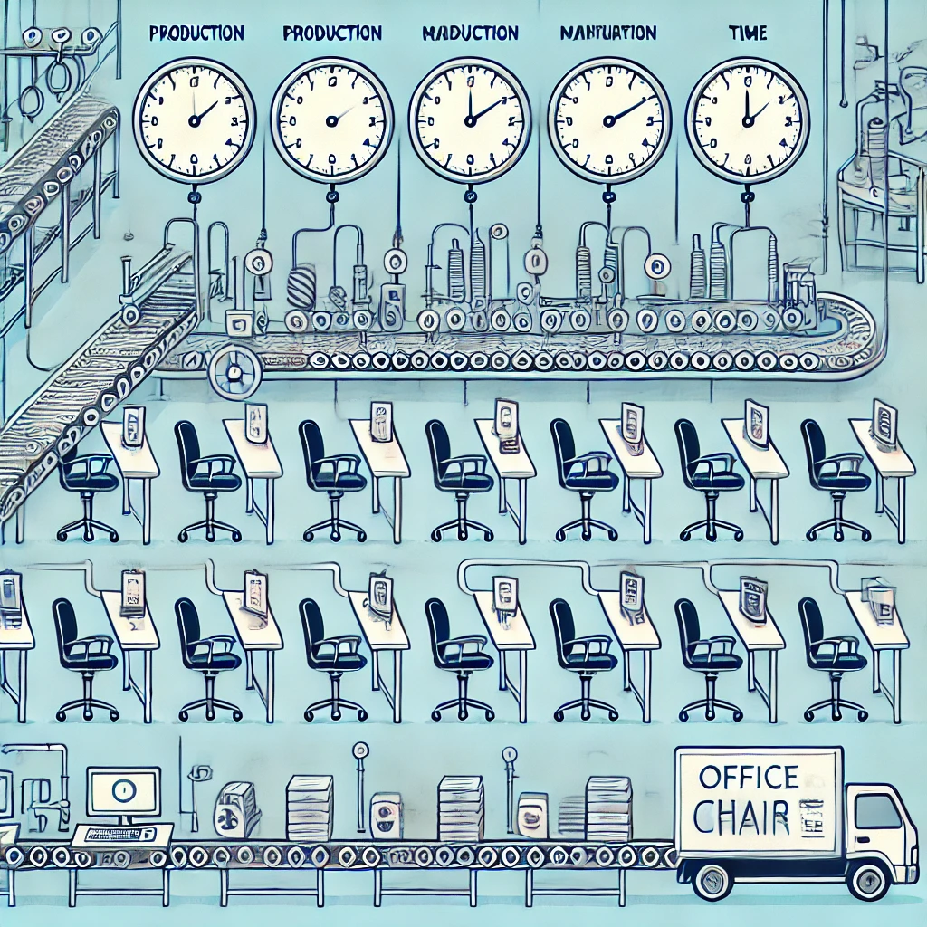
Descrição do problema
"A fábrica de cadeiras da Móveis Tudo busca otimizar a distribuição de produtos entre suas linhas de produção para minimizar o tempo total de operação. Dado um número de produtos com tempos de produção específicos e um tempo de preparação entre a troca de produtos, o objetivo é definir a sequência ideal de produção em cada linha para concluir a fabricação o mais rápido possível."

Slide 4
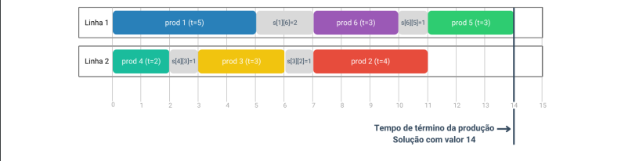
Representação do problema
No exemplo apresentado, a linha de produção 1 termina sua operação no tempo 14, enquanto a linha 2 conclui no tempo 11. O objetivo do problema é otimizar o tempo total de produção, que é determinado pelo tempo de conclusão da linha que termina por último. Portanto, neste caso, o valor da solução é 14, que representa o tempo máximo necessário para concluir a produção.

Slide 5
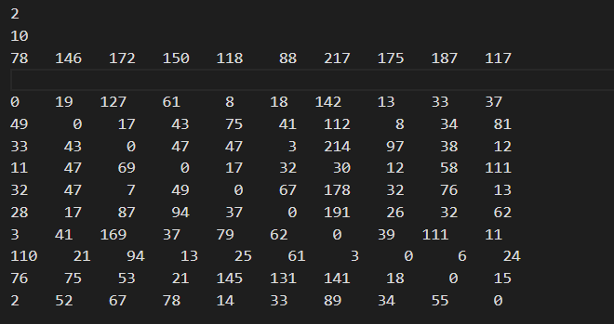
Dados de Entrada
Número de linhas de
Número de linhas de).
Descrição dos dados de entrada:
Número de linhas de produção (num_linhas)
Número de Produtos (num_produtos)
Tempos de Produção por produto (tempos)
Tempos de Preparação entre diferentes produtos (preparos)

Slide 6
Metodologia
Algoritmos utilizados:
Algoritmo Guloso: Uma abordagem simples onde a cada iteração, os produtos são alocados à linha de produção que minimiza o tempo total de produção até o momento.
VND (Variable Neighborhood Descent): Busca local que faz melhorias na solução utilizando duas vizinhanças diferentes: troca de produtos entre linhas (inter) e dentro da mesma linha (intra).
ILS (Iterated Local Search): A solução inicial é melhorada repetidamente por perturbações seguidas de buscas locais utilizando o VND.

Slide 7
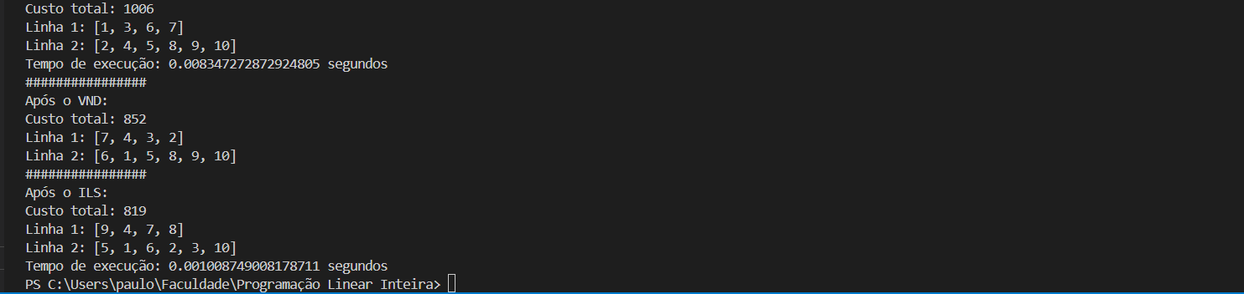
Alguns Resultados Finais

Slide 8
Obrigado
.

